Slide 1


OSNOVNE I IZVEDENE BOJE, KONTRAST TOPLO-HLADNO (NEOBIČAN KUKAC)
Tema: PRIRODA I ČOVJEK

Slide 2

Igra traženja (toplo/hladno).
SLIKANJE, SLIKA, PASTELE
Slikamo pastelama

Slide 3
KONTRAST TOPLO - HLADNO
TOPLO - HLADNE BOJE
Kontrasti: Interaktivna igra

Slide 4

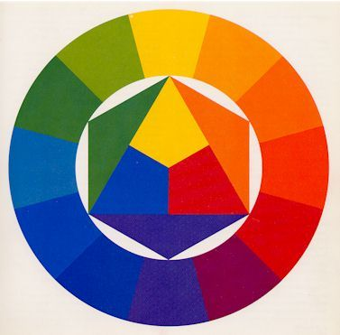

Slide 5
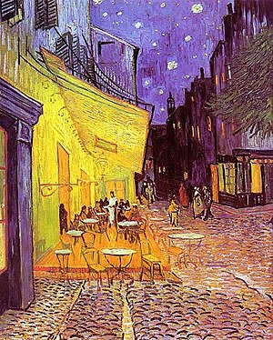
Prepoznaj kontraste.
Prepoznaj tonove toplih odnosno hladnih boja na umjetničkom djelu.
Jesu li ti tonovi slični ili se razlikuju?
Zaključi i uoči suprotne odnose toplih i hladnih boja.
Vincent van Gogh: Terasa kafića noću

Slide 6
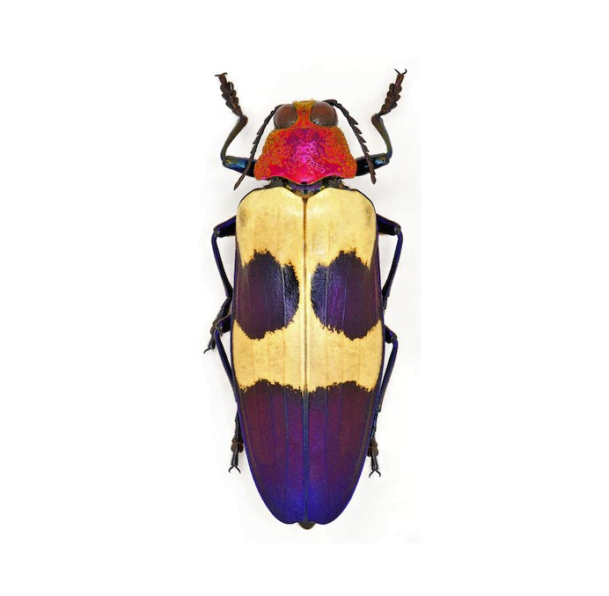
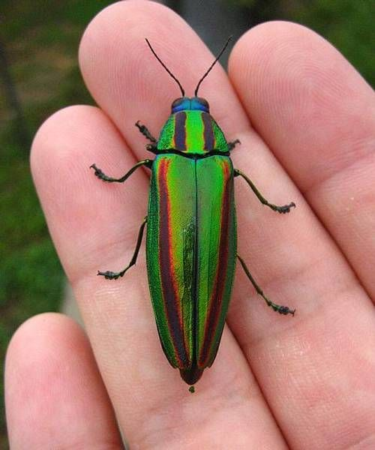
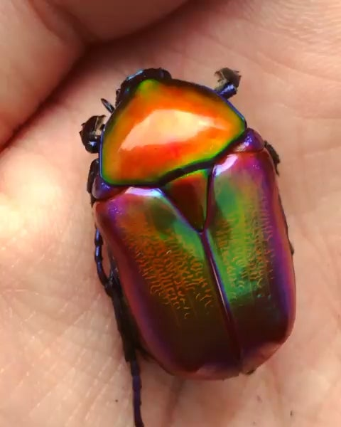
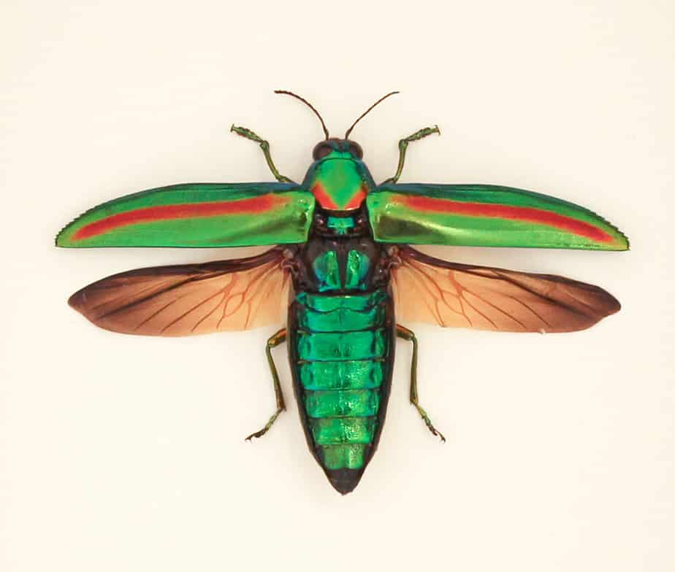
Uoči tople i hladne boje na kukcu.
Pastelama naslikaj neobičnog kukca na grani, listu...
Kukca obojite toplim bojama, a pozadinu hladnim.

Slide 7
ANALIZA I VREDNOVANJE
Koji je bio današnji zadatak?
Opiši rad pastelama. Kako postižemo tamniji ton?
Što je kontrast?
Koje kontraste prepoznaješ?
Koje su tople, a koje hladne boje? Pokaži ih na vlastitom radu.

